Slide 1
Выступление заместителя Губернатора
Брянской области Петушковой Г.В.
«Итоги исполнения консолидированного бюджета Брянской области в 2017 году и задачи органов государственной власти Брянской области, органов местного самоуправления на 2018 год и на плановый период 2019 и 2020 годов»

Slide 2
Рост объемов производства – основа финансовой устойчивости региона
слайд 1
☑Индекс промышленного производства – 127,8 % к уровню 2014 года (9 место в ЦФО)
☑ Индекс физического объема продукции сельского хозяйства – 131,5 % к уровню 2014 года (5 место в ЦФО)

Slide 3
Объем доходов консолидированного бюджета Брянской области
слайд 2
млрд. рублей
темп роста доходов в 2017 году к 2014 году - 132 %
темп роста налоговых и неналоговых доходов к 2014 г. - 124%
+2,0
млрд. руб.
к 2016 году

Slide 4








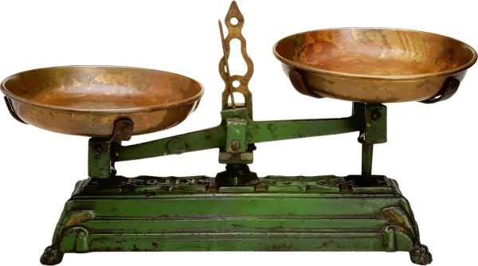
ТЕМП РОСТА основных доходных источников консолидированного бюджета
слайд 3
106,0%
106,4%
109,5%
127,9%
2017 год
2016 год

Slide 5
БЕЗВОЗМЕЗДНЫЕ ПОСТУПЛЕНИЯ
БЮДЖЕТА В 2017 ГОДУ
слайд 4
29,1 млрд. руб.

Slide 6


Результат исполнения консолидированного бюджета по итогам 2016 – 2017 гг.
слайд 5
61,9 млрд.
руб.
58,1 млрд.
руб.
Профицит
Профицит
+2,050 млрд.руб.
+780 млн.руб.
-
57,3 млрд.
руб.
59,9
млрд.
руб.
2016 год
2017 год

Slide 7
Структура государственного долга Брянской области млрд. рублей
слайд 6
12,85
12,99
0,15
11,75
1,2 %
10,65
33,6 %
62,7 %
65,1 %
71,8 %
65,2 %
37,3 %
34,9 %
28,1 %
01.01.2016
01.01.2017
01.01.2018
01.04.2018

Slide 8
Расходы консолидированного бюджета
слайд 7
> 99%
расходы областного бюджета в рамках государственных программ
1
> 95%
расходы местных бюджетов в рамках муниципальных программ
2
58%
расходы консолидированного бюджета на «социальный блок»
3

Slide 9
Объем бюджетных инвестиций в объекты капитального строительства за 2016-2018 гг.
слайд 8
млн. рублей
2 847
млн. рублей
2 120
млн. рублей
1 743
млн. рублей

Slide 10
Реализация социальных проектов для жителей Брянской области
слайд 9
1
создание новых мест в общеобразовательных организациях;
увеличение количества дорог, приведенных в нормативное состояние;
2
3
приобретение автомобильного транспорта общего пользования;
реализация проекта инвестиций в ЖКХ (модернизация котельных) ;
4
5
рост расходов на осуществление мер социальной поддержки граждан ;
приобретение школьных автобусов, комплектование учебной литературой, открытие центров тех.образования детей, увеличение размера стипендий ;
6
7
приобретение медицинского оборудования;
обеспечение жильем детей-сирот ;
8
9
58%
увеличение размера областного материнского капитала

Slide 11
Финансовая помощь бюджетам муниципальных образований в 2015-2018 гг.
слайд 10
млн. рублей

Slide 12
Стимулирующие межбюджетные трансферты местным бюджетам в 2017 году
слайд 11
Дотации на стимулирование результатов социально-экономического развития территорий и качества управления общественными финансами
муниципальных районов (городских округов) - 5 млн. рублей
Унечский
район
1088 тыс. руб.
Навлинский
район
1010 тыс. руб.
Жирятинский район
1010 тыс. руб.
Стародубский район
959 тыс. руб.
Дятьковский район
933 тыс. руб.
Гранты муниципальным районам (городским округам) в целях содействия достижению и (или) поощрения достижения наилучших значений показателей деятельности
(Указ Президента РФ от 28.04.2008 № 607 «Об оценке эффективности деятельности органов местного самоуправления») - 5 млн. рублей
Клинцовский район
1715 тыс. руб.
город Брянск
1726 тыс. руб.
Брянский район
1599 тыс. руб.
Дотации бюджетам муниципальных районов и городских округов
на стимулирование по результатам мониторинга оценки качества организации и
осуществления бюджетного процесса – 1 млн. рублей
Гордеевский район
167,6
тыс. руб.
Клетнянский район
167,6
тыс.руб.
Красногор-ский район
167,6 тыс.руб.
Навлинский район
167,6 тыс.руб.
Унечский район
167,6
тыс. руб.
Стародуб-ский район 162,0
тыс. руб.

Slide 13
Основные задачи на 2018 год и на плановый период 2019 и 2020 годов
слайд 12
☑ улучшение администрирования доходов;
☑ эффективность структуры расходов;
☑ соблюдение условий получения межбюджетных трансфертов,
установленных соглашениями;
☑наполнение данными ЕИС «Электронный бюджет»;
☑ укрепление финансовой дисциплины

Slide 14

СПАСИБО за внимание!
слайд 13

